Slide 1
Oficina de manejo da obesidade por abordagem coletiva na atenção primária à saúde

Slide 2
Atividade 3: registro e monitoramento de atividades coletivas
Notes:
A seguir serão apresentadas algumas sugestões de estratégias de registro e monitoramento oferecidas no Instrutivo de Abordagem Coletiva para o Manejo da Obesidade no SUS.
BRASIL. Ministério da Saúde. Coordenação-Geral de Alimentação e Nutrição. Universidade Federal de Minas Gerais. Instrutivo de Abordagem Coletiva para o Manejo da Obesidade no SUS. Brasília, 2021

Slide 3
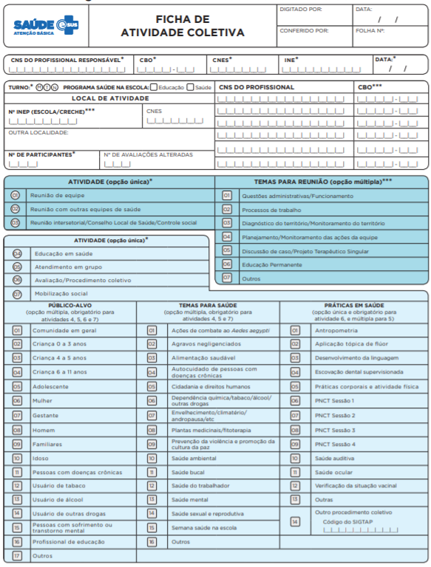
Ficha de Atividade Coletiva da Estratégia e-SUS AB
permite o registro de cada atividade coletiva após sua execução:
reuniões de planejamento e discussões dos caso
atividades de educação em saúde e de mobilização social
Notes:
Ficha de Atividade Coletiva da Estratégia e-SUS AB: permite o registro de cada atividade coletiva após sua execução, incluindo reuniões de planejamento e discussões dos casos encaminhados para os grupos, atividades de educação em saúde e de mobilização social. Pode ser preenchida manualmente para digitação posterior ou diretamente no sistema e-SUS AB.
BRASIL. Ministério da Saúde. Coordenação-Geral de Alimentação e Nutrição. Universidade Federal de Minas Gerais. Instrutivo de Abordagem Coletiva para o Manejo da Obesidade no SUS. Brasília, 2021

Slide 4
Fichas de Acompanhamento Nutricional e de Marcadores de Consumo Alimentar e Mapa de acompanhamento Nutricional do Sistema de Vigilância Alimentar e Nutricional (SISVAN)
permitem identificar a situação alimentar e nutricional dos usuários e subsidiam a classificação de risco para organização da atenção.
Após o cadastro dos usuários no SISVAN, pode-se acompanhar sua evolução pelo mapa de acompanhamento e gerar relatórios com dados coletivos e diferentes filtros (unidade de saúde, grupos de atendimento, entre outros).
Notes:
Fichas de Acompanhamento Nutricional e de Marcadores de Consumo Alimentar e Mapa de acompanhamento Nutricional do Sistema de Vigilância Alimentar e Nutricional (SISVAN): permitem identificar a situação alimentar e nutricional dos usuários e subsidiam a classificação de risco para organização da atenção. Após o cadastro dos usuários no SISVAN, pode-se acompanhar sua evolução pelo mapa de acompanhamento e gerar relatórios com dados coletivos e diferentes filtros (unidade de saúde, grupos de atendimento, entre outros).
BRASIL. Ministério da Saúde. Coordenação-Geral de Alimentação e Nutrição. Universidade Federal de Minas Gerais. Instrutivo de Abordagem Coletiva para o Manejo da Obesidade no SUS. Brasília, 2021

Slide 5
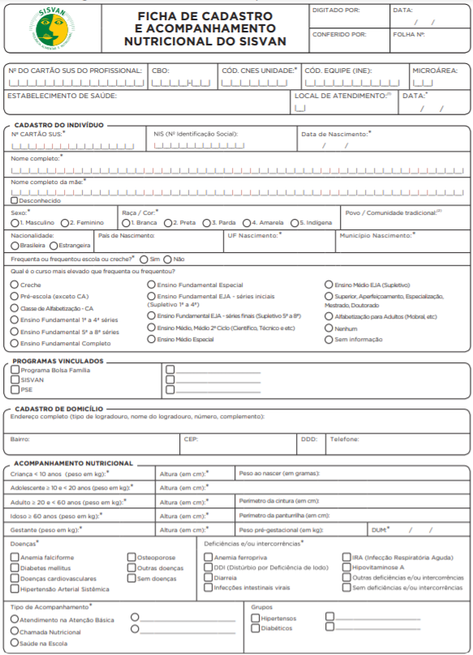
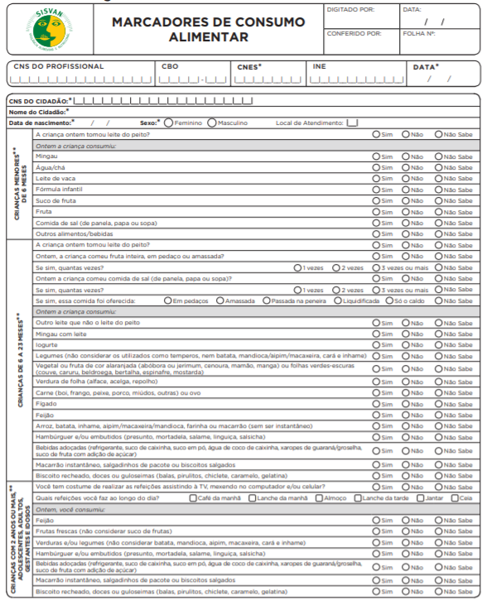
Notes:
BRASIL. Ministério da Saúde. Coordenação-Geral de Alimentação e Nutrição. Universidade Federal de Minas Gerais. Instrutivo de Abordagem Coletiva para o Manejo da Obesidade no SUS. Brasília, 2021

Slide 6
Diário de campo
Voltado para os profissionais de saúde para a compilação das informações sobre as atividades coletivas, incluindo pontos críticos, percepções sobre o andamento do grupo, dúvidas dos participantes, etc.
Notes:
Diário de campo: voltado para os profissionais de saúde para a compilação das informações sobre as atividades coletivas, incluindo pontos críticos, percepções sobre o andamento do grupo, dúvidas dos participantes, etc.
BRASIL. Ministério da Saúde. Coordenação-Geral de Alimentação e Nutrição. Universidade Federal de Minas Gerais. Instrutivo de Abordagem Coletiva para o Manejo da Obesidade no SUS. Brasília, 2021

Slide 7
Telemonitoramento
Consiste no uso de tecnologias de comunicação para fornecer suporte contínuo aos usuários e melhorar a adesão, gerar reflexão entre os encontros e avaliar atividades desenvolvidas, compreensão de temas trabalhados, alcance das mudanças de comportamento, intenção de permanecer e satisfação com o grupo, etc.
Notes:
Telemonitoramento: consiste no uso de tecnologias de comunicação para fornecer suporte contínuo aos usuários e melhorar a adesão, gerar reflexão entre os encontros e avaliar atividades desenvolvidas, compreensão de temas trabalhados, alcance das mudanças de comportamento, intenção de permanecer e satisfação com o grupo, etc.
BRASIL. Ministério da Saúde. Coordenação-Geral de Alimentação e Nutrição. Universidade Federal de Minas Gerais. Instrutivo de Abordagem Coletiva para o Manejo da Obesidade no SUS. Brasília, 2021

Slide 8
Diário de bordo
Utilizado pelo usuário para registrar informações, dúvidas e percepções sobre sua vivência no grupo.
Atua como uma extensão dos encontros, incentivando a reflexão sobre as discussões do grupo para compartilhamento posterior.
Notes:
Diário de bordo: utilizado pelo usuário para registrar informações, dúvidas e percepções sobre sua vivência no grupo. Atua como uma extensão dos encontros, incentivando a reflexão sobre as discussões do grupo para compartilhamento posterior.
BRASIL. Ministério da Saúde. Coordenação-Geral de Alimentação e Nutrição. Universidade Federal de Minas Gerais. Instrutivo de Abordagem Coletiva para o Manejo da Obesidade no SUS. Brasília, 2021

Slide 9
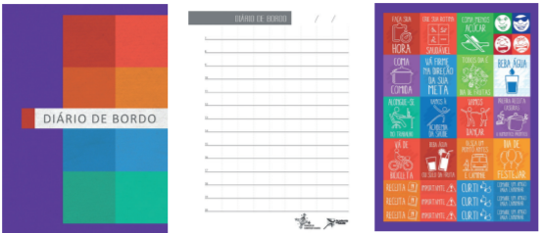
Notes:
BRASIL. Ministério da Saúde. Coordenação-Geral de Alimentação e Nutrição. Universidade Federal de Minas Gerais. Instrutivo de Abordagem Coletiva para o Manejo da Obesidade no SUS. Brasília, 2021

Slide 10
Agradecimentos

